Slide 1
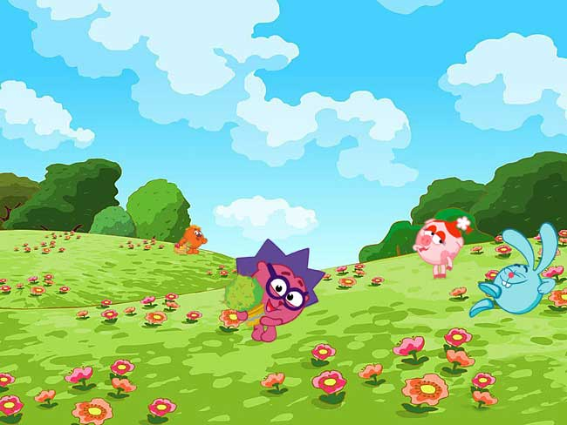
МБДОУ «Детский сад №30 «Улыбка»

Slide 2
Ваш малыш уже подрос?!
Перед Вами встал вопрос?!
Как же быть? Куда идти?!
В детский сад какой пойти?
Мы Вас приглашаем к нам!
Ваш малыш не по годам
Будет умным, ловким, смелым,
Добрым, ласковым, умелым!
И всегда он будет рад
Посещать наш ДЕТСКИЙ САД!

Slide 3
Содержание
Добро пожаловать!
Давайте познакомимся!
Наши дети
Наши родители
Наши успехи, достижения
Наши праздники
Правила дорожного движения
Наш коллектив

Slide 4

1. Добро пожаловать
В одном маленьком селе детства жили счастливые дети. Их мир был наполнен радостью и играми. Рядом всегда были родители, которым не нужно было волноваться за своих детей. И это не сказка…
Это наш детский сад
« Улыбка»

Slide 5
Группы ждут детей всегда,
Здесь они товарищи,
Здесь они друзья!
Все мы весело живем,
Много интересного
Здесь мы узнаем!
В наших группах – 35человек:
Младшая группа- 15 человек;
Старшая группа- 20 человек.

Slide 6
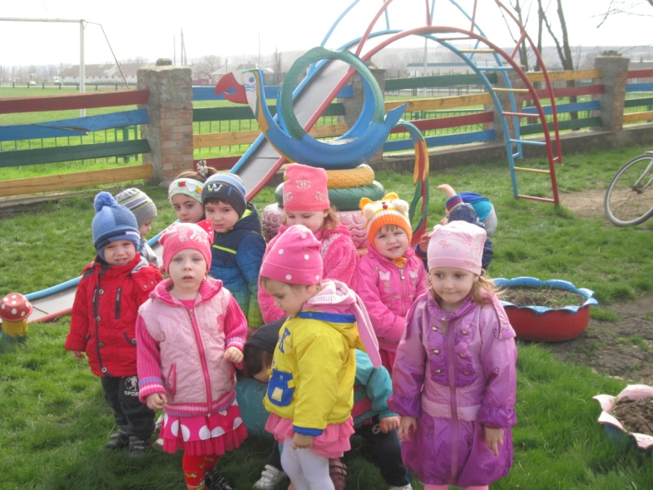
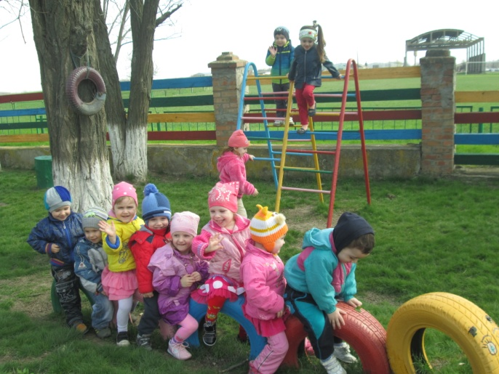
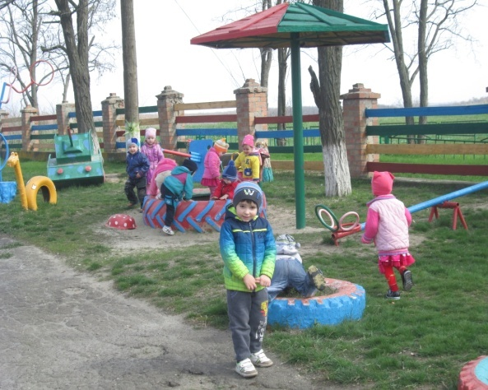
Игровая деятельность в нашем детском саду разнообразна: дети с удовольствием играют в сюжетно-ролевые, дидактические, подвижные игры в специально созданной развивающей среде (уголках).

Slide 7
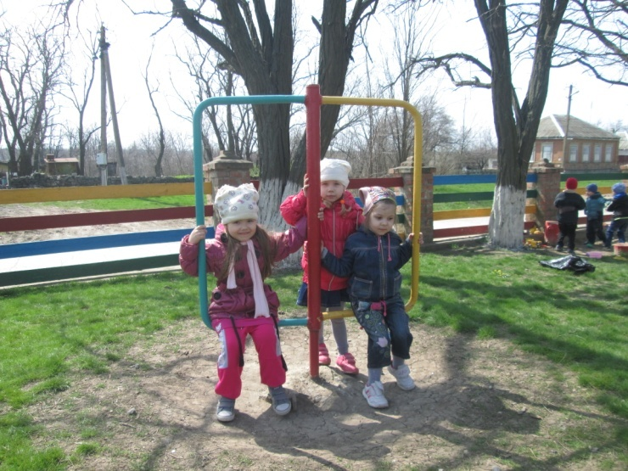
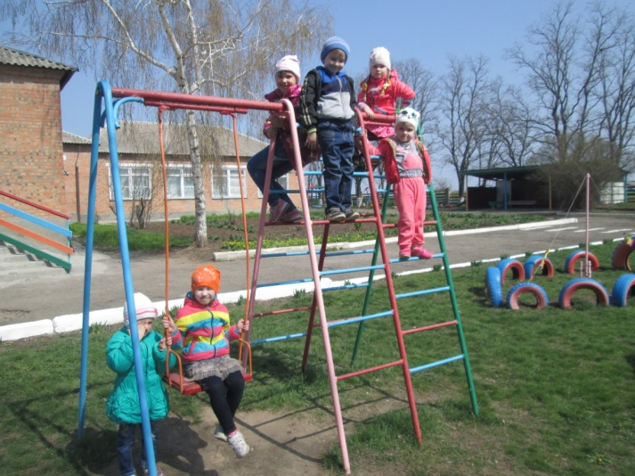
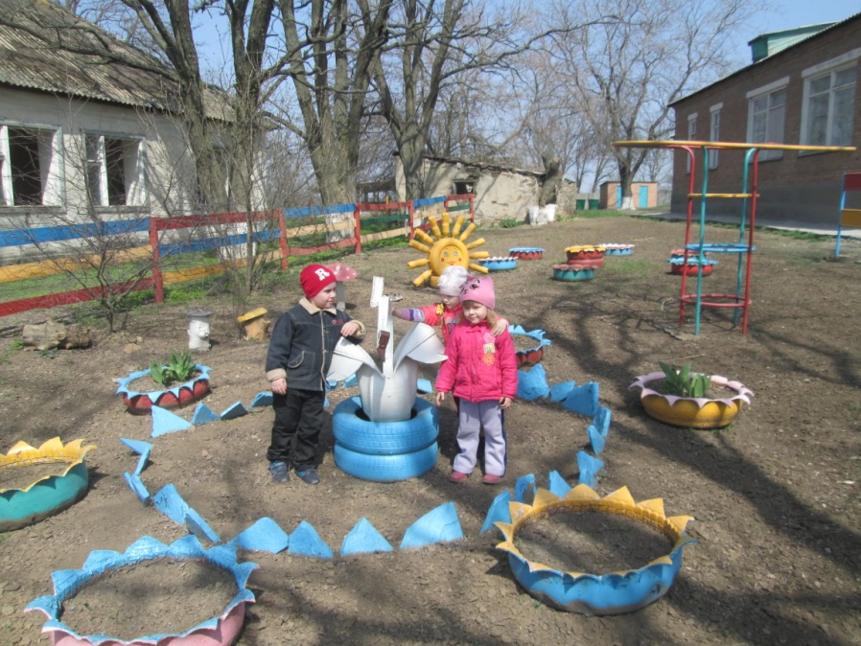

Slide 8
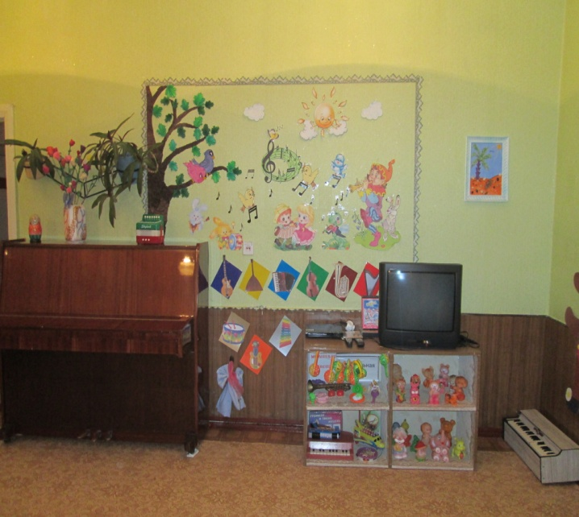
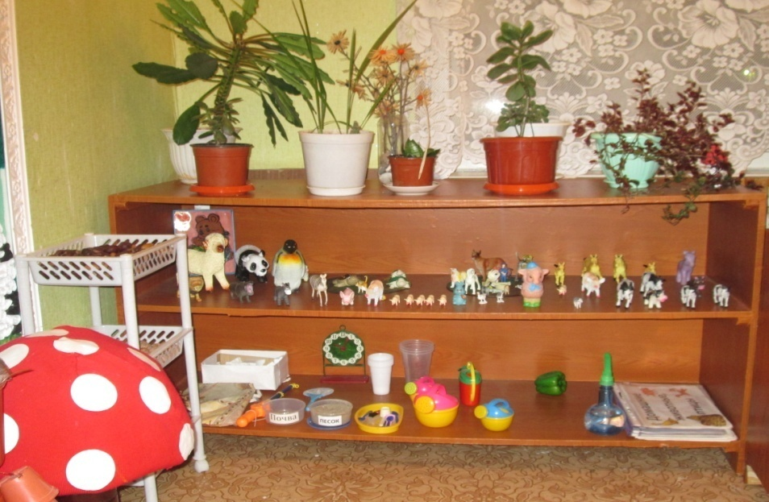
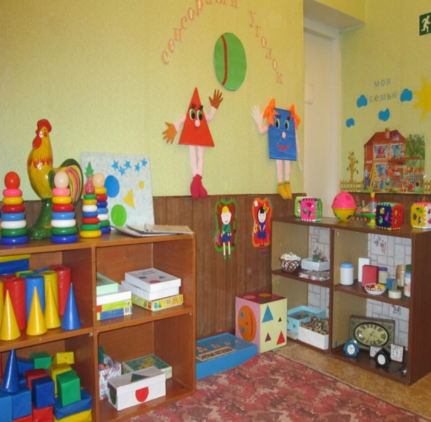
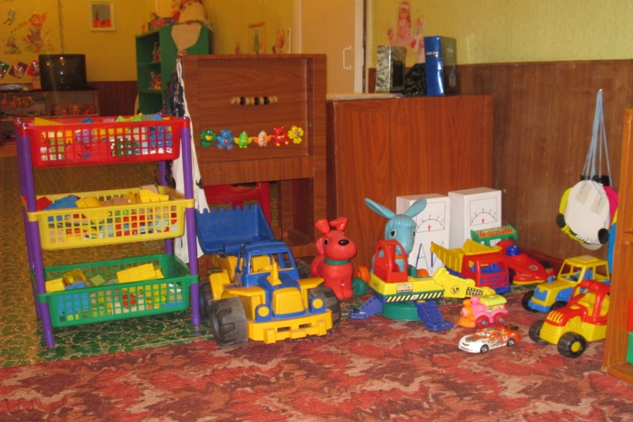

Slide 9
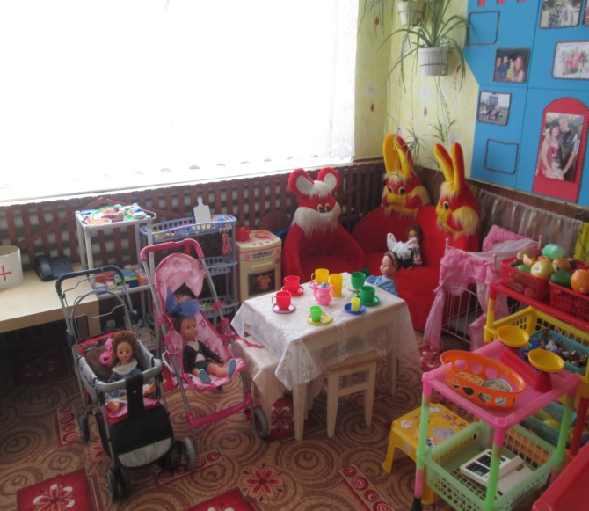
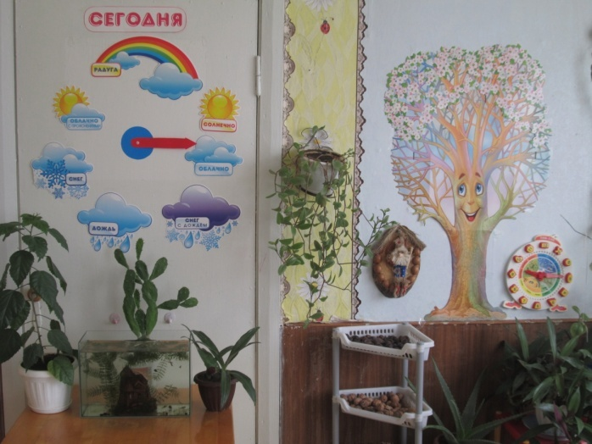
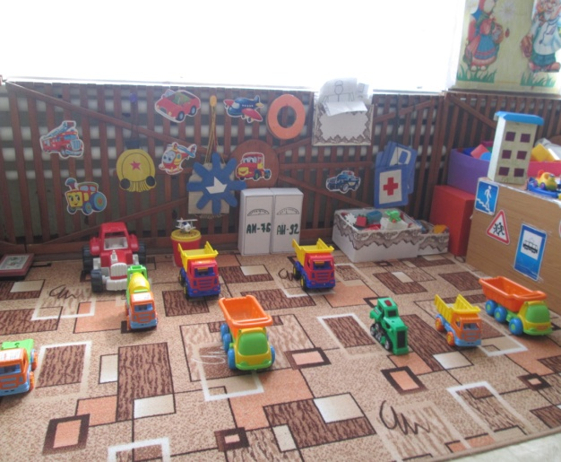
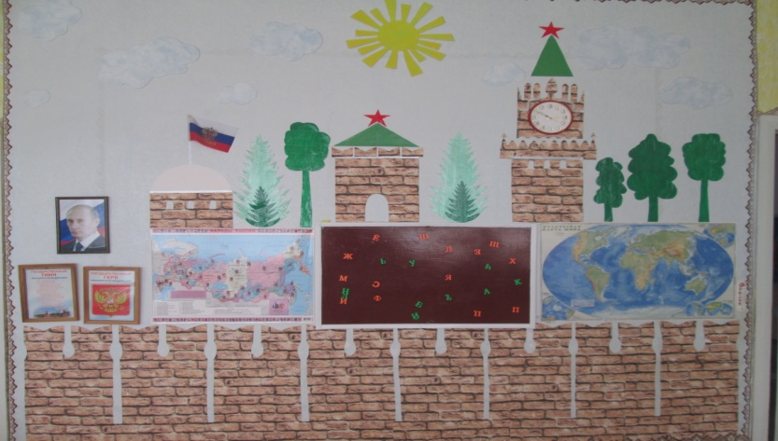

Slide 10
В своей работе с детьми воспитатели пытаются выстраивать партнерские отношения и быть им настоящим другом. Участвуют с детьми во всех их делах наравне с ними.
В отношениях с людьми легко налаживают контакты, быстры в действиях, трудолюбивы..
Очень любят детей и свою работу.
Каждый день, проведенный детьми в наших группах, полон забот и хлопот, веселья и радости!

Slide 11
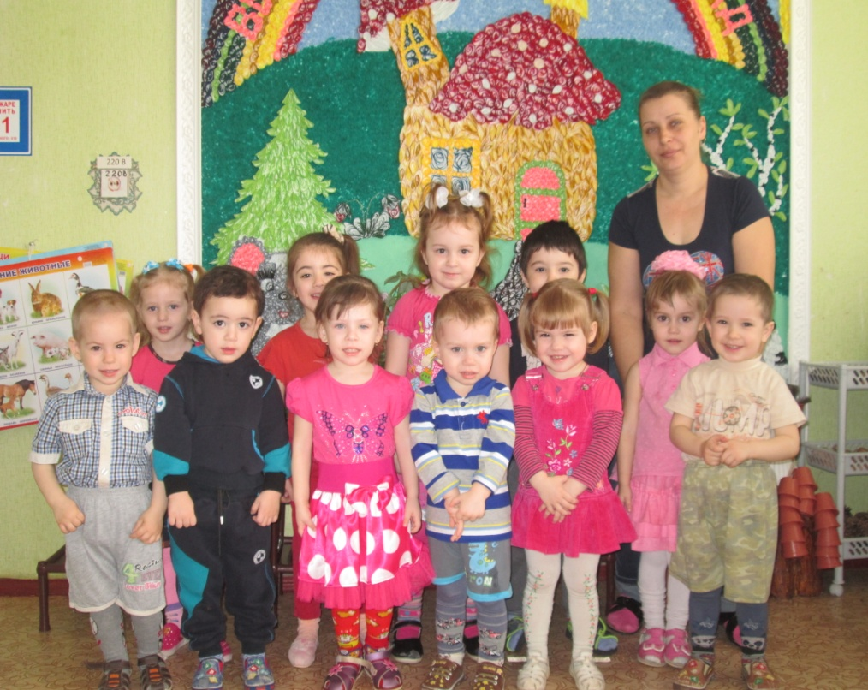
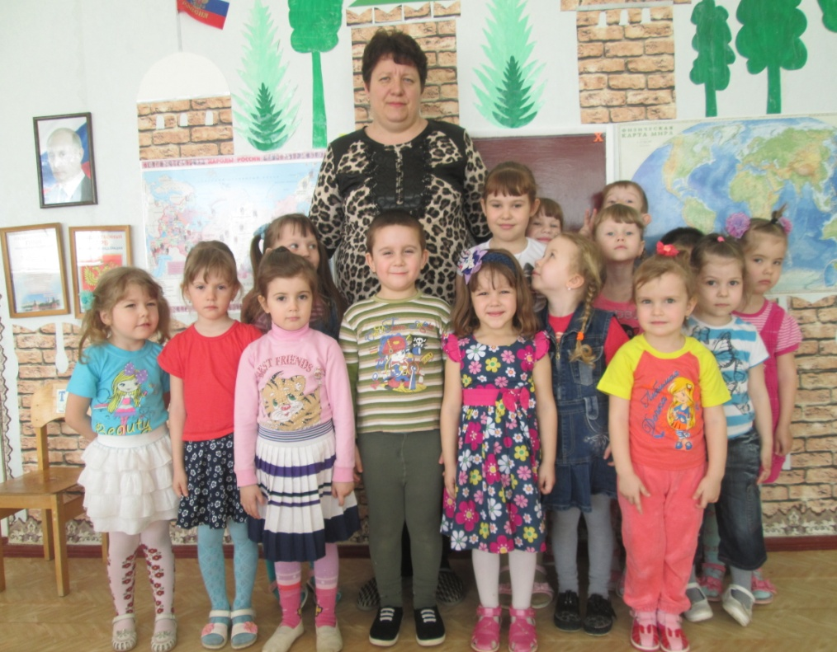
2. Давайте познакомимся
«Я люблю свой детский сад,
В нём полным полно ребят.
1, 2, 3, 4, 5 …
Жаль, что всех не сосчитать!
Может сто их, может двести.
Хорошо, когда мы вместе!»

Slide 12

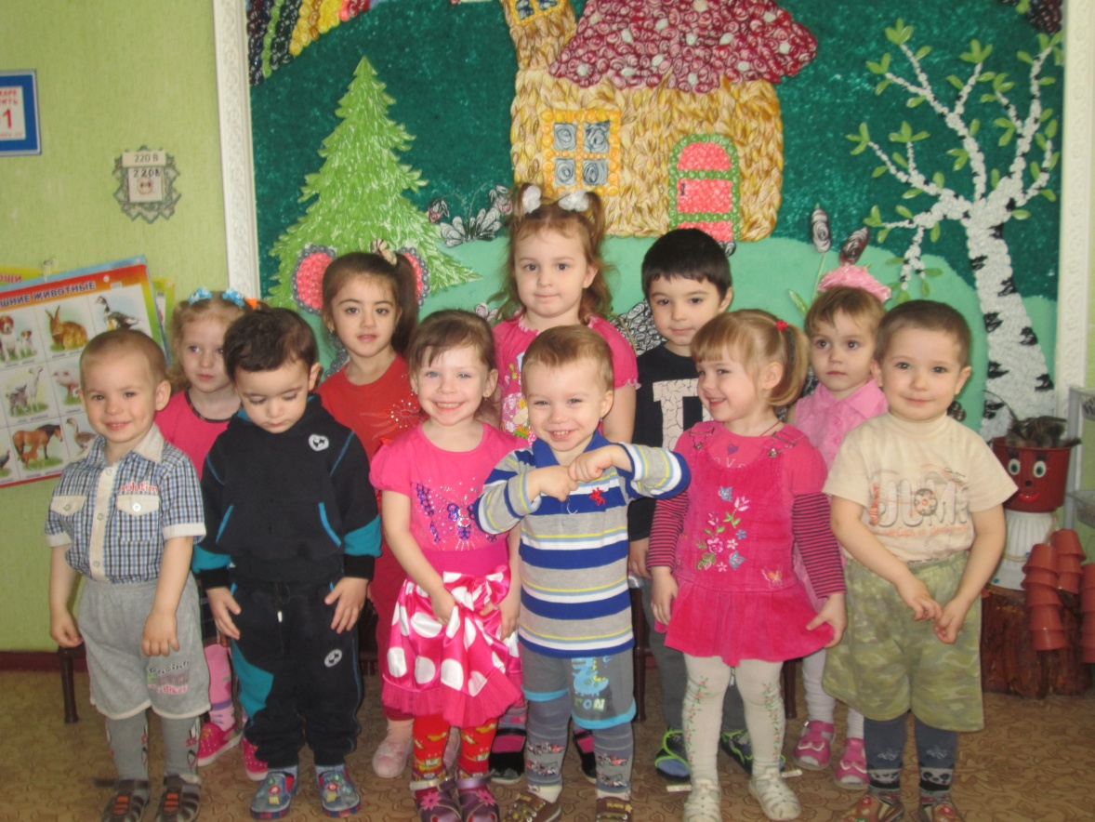
3. Дети младшей группы
Наши милые детишки –
Любят песни петь, плясать,,
Книжки разные читать!

Slide 13
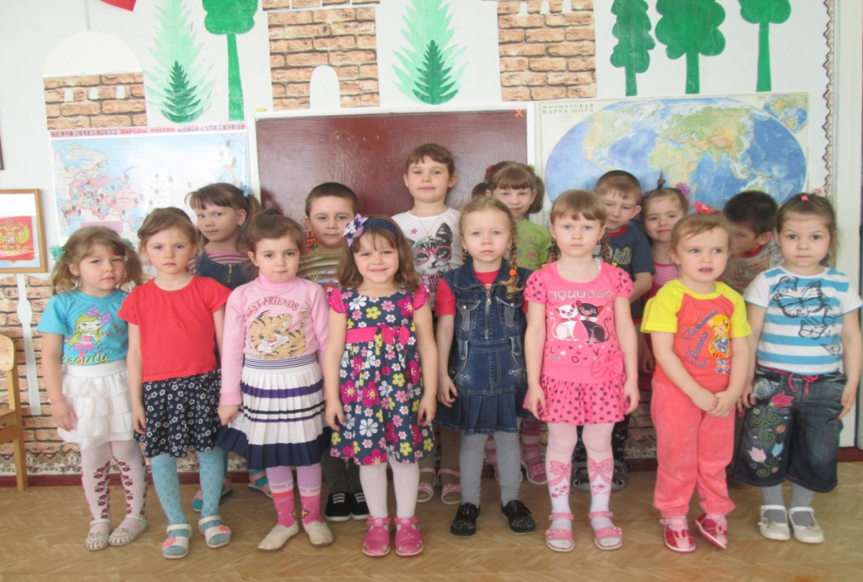
4. Дети старшей группы
Наши детки,
Остроумны, веселы!
Всем помогут! И в беде,
Выручат всегда, везде!

Slide 14
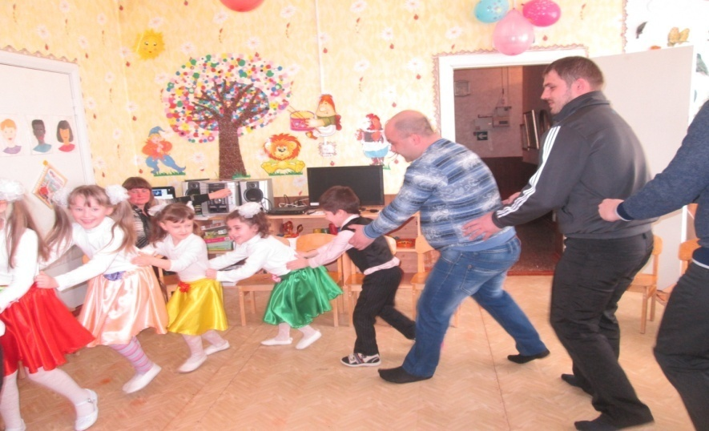
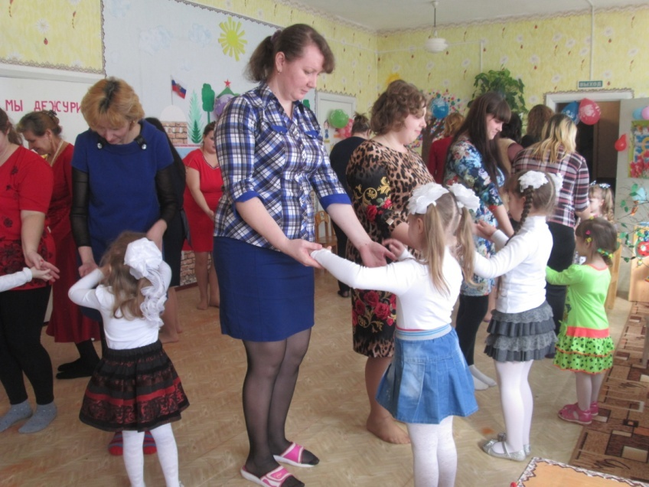
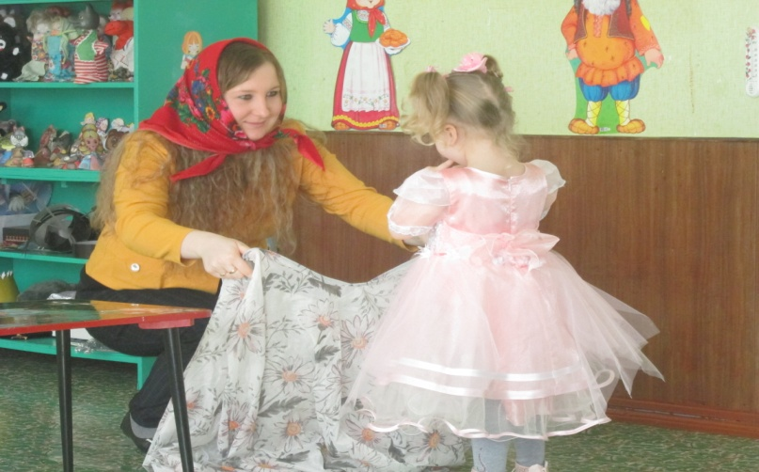
5. Наши родители
Родители активно принимают участие в мероприятиях, которые проводятся у нас в ДОУ!

Slide 15
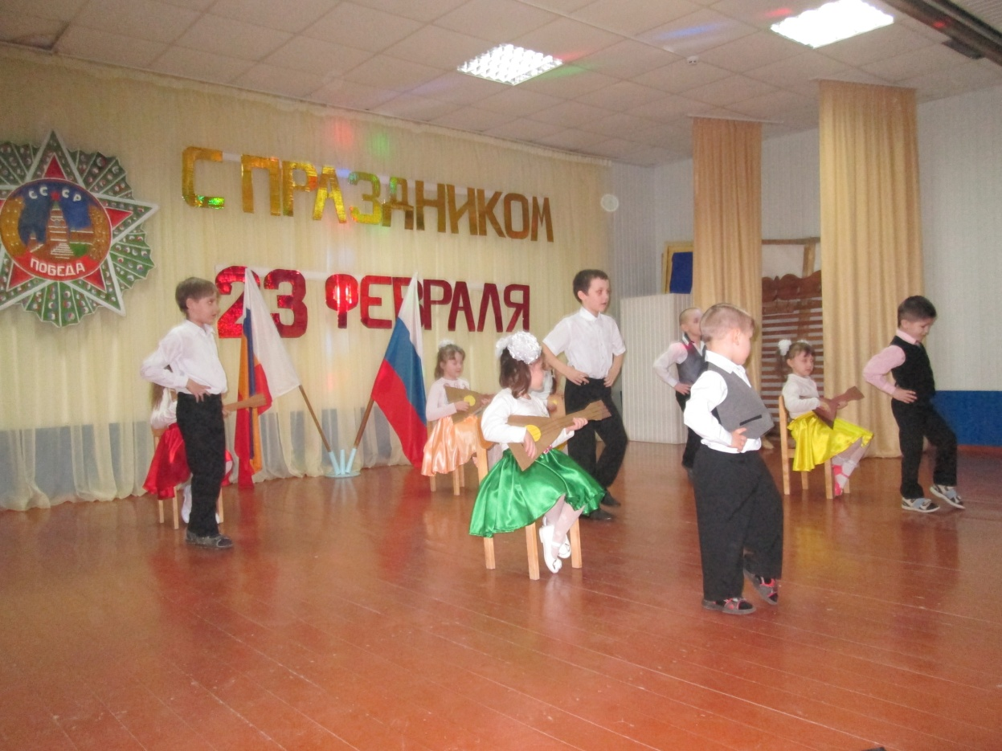
6. Наши успехи
Хоть пока мы малыши, но как танцуем посмотри.

Slide 16
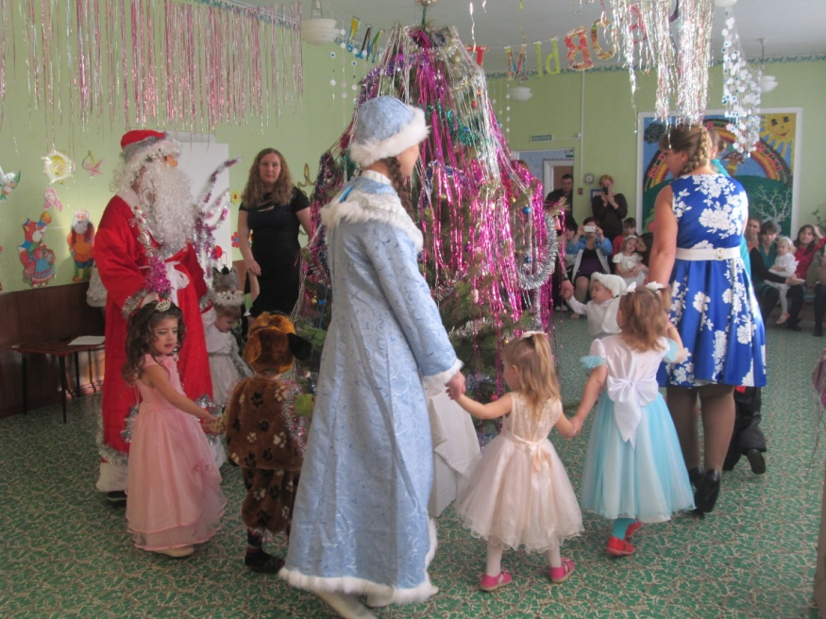
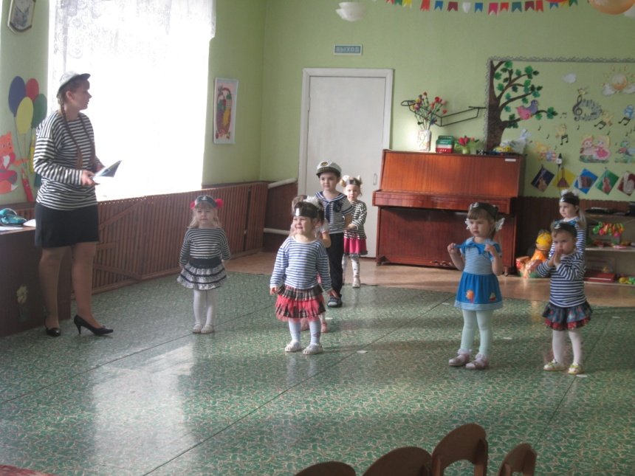
7. Наши праздники
Наши детки – звезды караоке,
Чтоб станцевать – проблемы нет.
И если в будущем в школе вдруг случится
Кому на сцене выступать,
Любой сумеет отличиться!
Раз есть талант, чего скрывать!

Slide 17
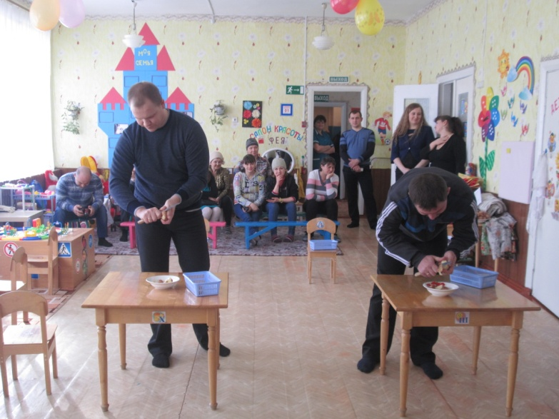
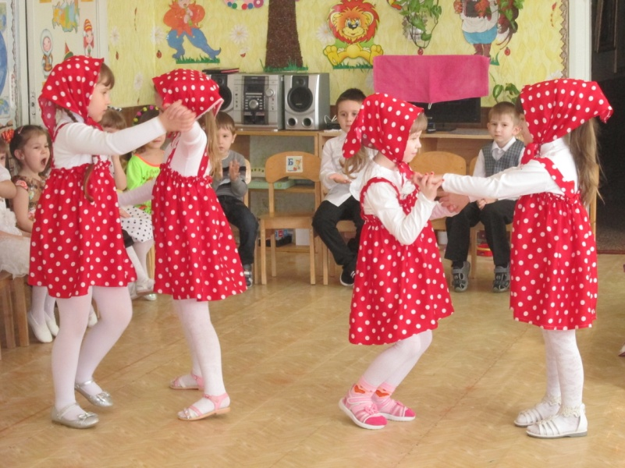
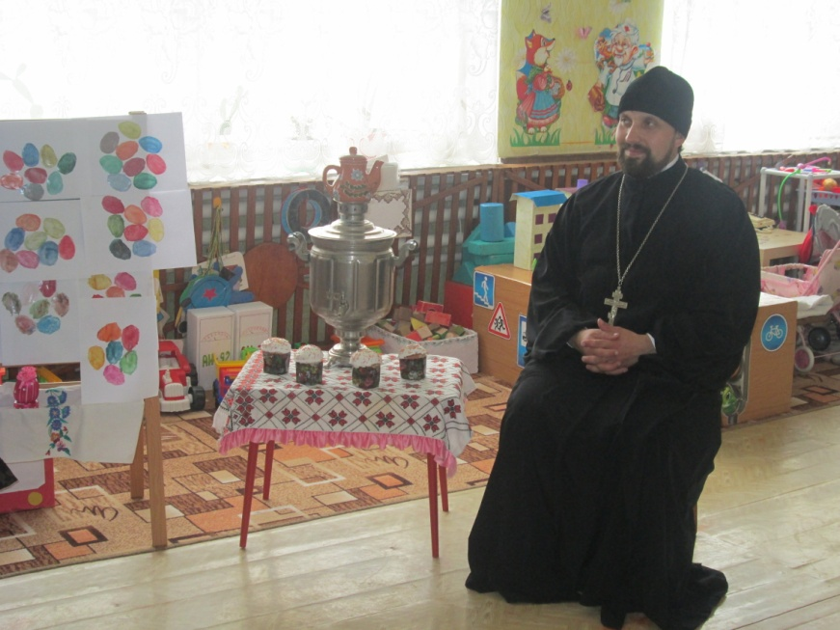

Slide 18
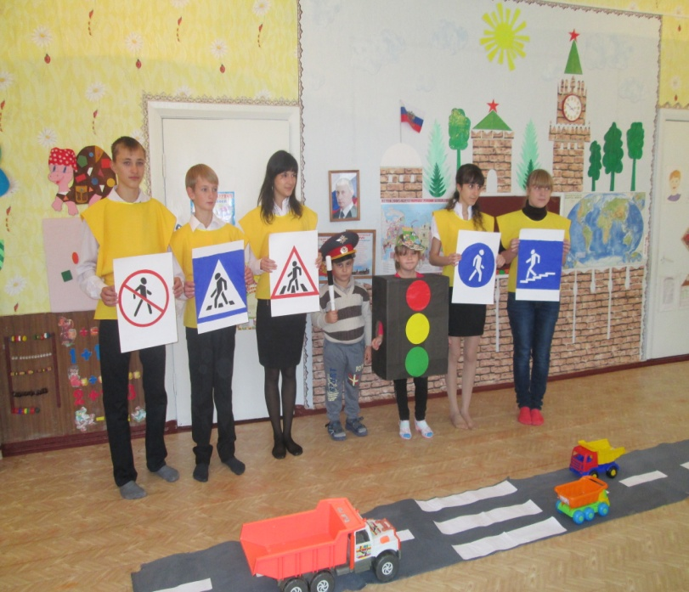
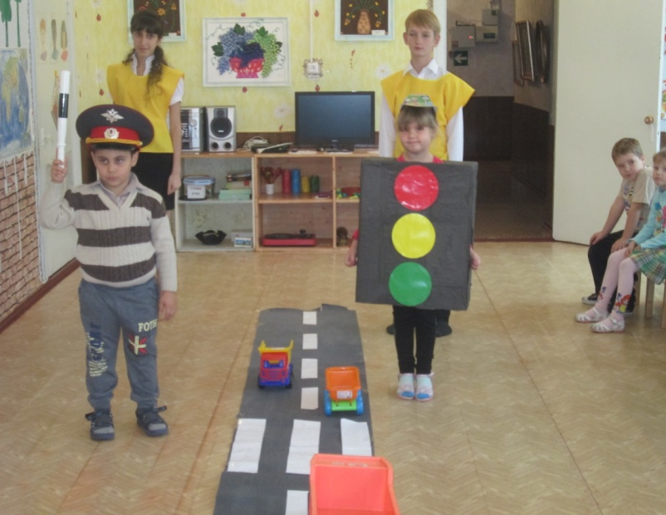
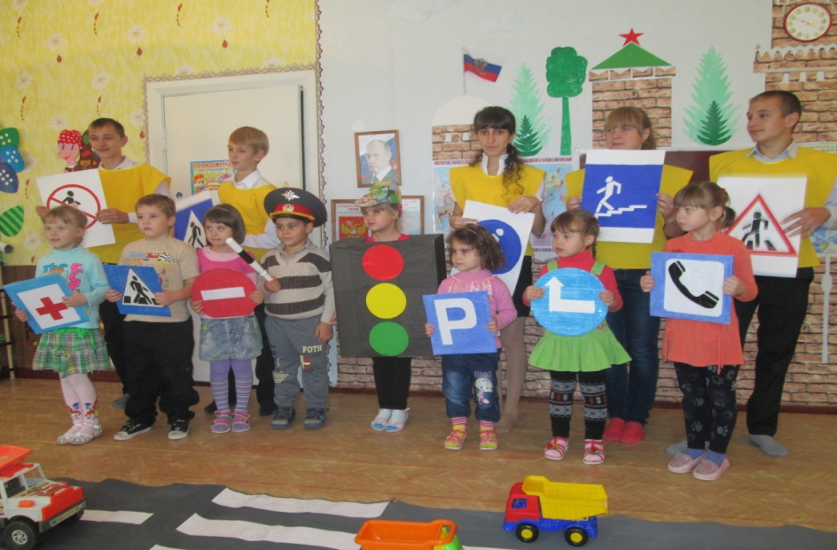

Slide 19
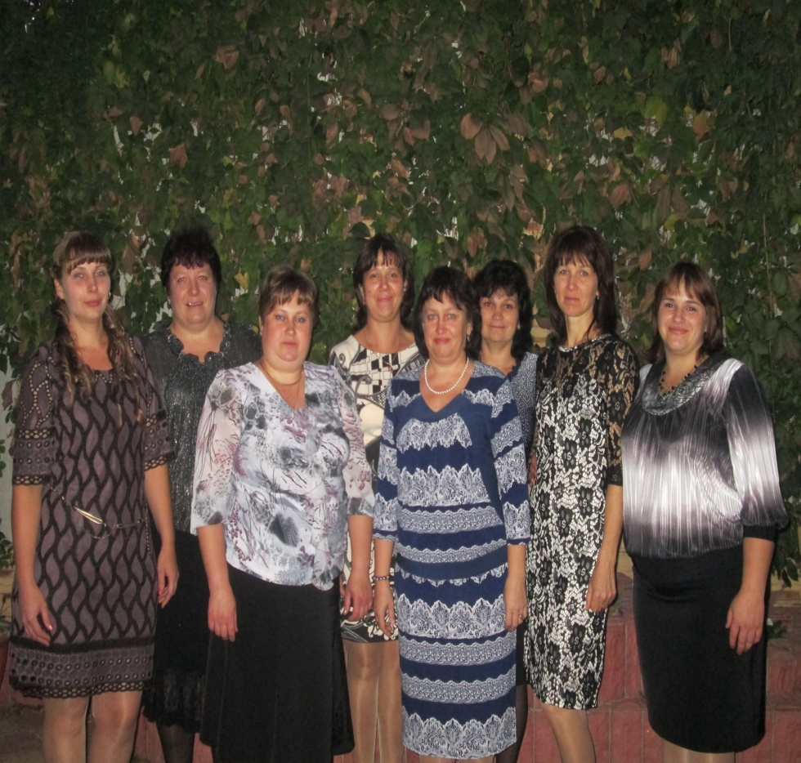
8.Наш коллектив
Есть особый сад на свете,
Не деревья в нём, а дети,
Он – для маленьких ребят
И зовётся детский сад.
Это просто добрый дом,
Где мы весело живём.
Воспитатели и няни
Целый день, конечно с нами.
Здесь красиво и светло,
И уютно и тепло,
А вокруг друзья-подружки,
Есть и книжки и игрушки.
Мы играем и рисуем,
Сказки слушаем, танцуем,
И, понятно, день за днём
Потихонечку растём!

Slide 20
Мы учим ребятишек и танцевать, и песни петь.
К искусству привлекаем,
Таланты открываем,
Что любо-дорого смотреть!

Slide 21
Мы рады встречи с вами!

